Slide 1

ENSAMBLAJE

Slide 2
ENSAMBLE
Si hacemos una pregunta compleja a miles de personas aleatorias y, después, sumamos sus respuestas. En muchos casos, veremos que esta respuesta sumada es mejor que la respuesta de un experto. Esto se denomina sabiduría colectiva.
En Machine Learning, el ensamble es una técnica que combina las predicciones de múltiples modelos (a menudo llamados "modelos débiles" o "modelos base") para producir una predicción final más robusta y precisa. La idea principal es que la combinación de varios modelos menos precisos puede resultar en un desempeño general mejor que el de un único modelo excelente.

Slide 3
ENSAMBLE
Ejemplo: puedes entrenar un grupo de árboles de decisión, cada uno en un subconjunto aleatorio del conjunto de entrenamiento diferente. Después, puedes obtener las predicciones de todos los árboles individuales y la clase que consigue más votos es la predicción del ensamble.
Un ensamble de árboles de decisión así se denomina Random Forest (bosque aleatorio) y, pese a su simplicidad, es uno de los algoritmos de machine learning más potentes en la actualidad.

Slide 4
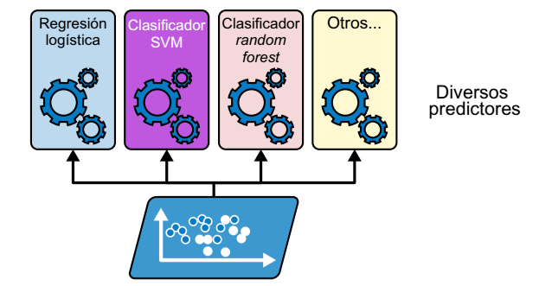
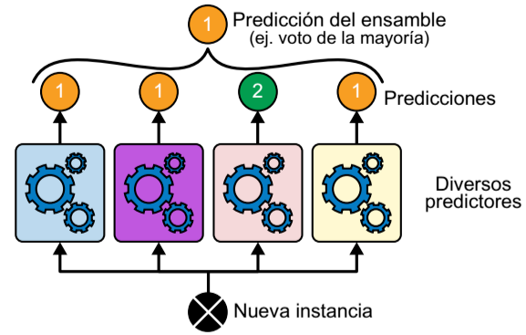
CLASIFICADORES DE VOTACIÓN
Este clasificador por voto de la mayoría se llama clasificador hard voting.
Los métodos de ensamblaje funcionan mejor cuando los predictores son tan independientes unos respecto a otros como sea posible
VotingClassifier
Notes:
Un clasificador de votos combina las predicciones de múltiples modelos base y elige la predicción final mediante:
Hard Voting: Predicción basada en la mayoría de votos (clase más votada).
Soft Voting: Promedia las probabilidades predichas y selecciona la clase con la probabilidad más alta.
Cuándo usar:
Cuando se tienen varios modelos bien entrenados que son diversos (predicen de manera diferente).
Ideal para mejorar la estabilidad y la precisión general.

Slide 5
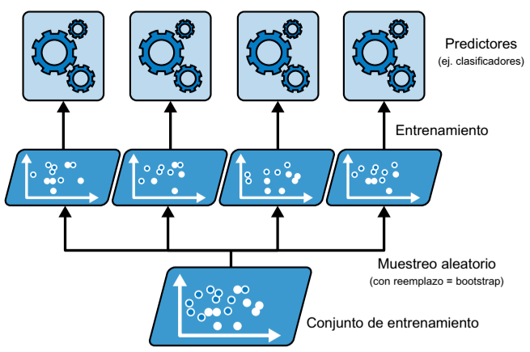
BAGGING Y PASTING
Utilizar el mismo algoritmo de entrenamiento para todos los predictores, pero entrenarlos en subconjuntos aleatorios distintos del conjunto de entrenamiento:
Cuando se realiza un muestreo con reemplazo, este método se llama bagging (Cada subconjunto puede contener duplicados de las instancias originales y omitir otras).
Cuando el muestreo se realiza sin reemplazo se denomina pasting (Cada subconjunto es una selección única de las instancias originales, sin duplicados).
BaggingClassifier y BaggingRegressor : si queremos utilizar pasting, establecemos bootstrap=False
Notes:
Ambos metodos entrenan múltiples modelos base en subconjuntos aleatorios del conjunto de datos:
Bagging: Muestreo con reemplazo (puede incluir duplicados en los subconjuntos).
Pasting: Muestreo sin reemplazo (subconjuntos únicos).
Cuándo usar:
Bagging: Cuando el conjunto de datos es pequeño o se desea reducir la varianza.
Pasting: Cuando el conjunto de datos es grande y se busca evitar duplicados.

Slide 6
RANDOM FOREST
Un Random Forest es un ensamble de árboles de decisión, entrenado, por lo general, mediante el método bagging (o, a veces, pasting)
RandomForestClassifier Y RandomForestRegressor
Con algunas excepciones, un RandomForestClassifier tiene todos los hiperparámetros de un DecisionTreeClassifier (para controlar cómo crecen los árboles), además de todos los hiperparámetros de un BaggingClassifier para controlar el ensamble en sí (lo mismo ocurre con RandomForestRegressor)
Notes:
Random Forest es un ensamblaje de árboles de decisión entrenados mediante bagging. Es eficiente y altamente preciso, especialmente en clasificación y regresión.
Características únicas:
Se seleccionan subconjuntos aleatorios de características en cada división.
Uso de subconjuntos de datos y características. Ventajas sobre los árboles de decisión individuales.
Reduce el sobreajuste y mejora la precisión.
Cuándo usar:
En problemas con alta dimensionalidad o conjuntos de datos ruidosos.
Tanto para clasificación como para regresión.

Slide 7
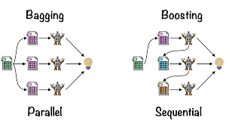
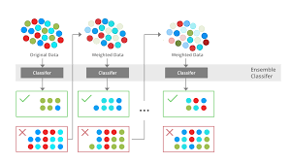
BOOSTING
El boosting se refiere a cualquier método de ensamblaje que pueda combinar varios aprendices débiles para formar un aprendiz fuerte.
La idea general de la mayoría de los métodos de boosting es entrenar predictores de manera secuencial, de forma que cada uno de ellos intente corregir a su predecesor.
AdaBoostClassifier y AdaBoostRegressor
GradientBoostingClassifier y GradientBoostingRegressor
Notes:
Bagging (Bootstrap Aggregating - Paralelo)
Concepto:
Bagging combina múltiples modelos independientes (entrenados en paralelo) para reducir la varianza y mejorar la estabilidad del modelo.
Los modelos base se entrenan con subconjuntos aleatorios del conjunto de datos original. Estos subconjuntos se generan utilizando muestreo con reemplazo (bootstrap), permitiendo duplicados.
Proceso:
El conjunto de datos original se divide en varios subconjuntos mediante muestreo con reemplazo.
Cada modelo (puede ser un árbol de decisión, regresión, etc.) se entrena de forma independiente y en paralelo en uno de estos subconjuntos.
Las predicciones de todos los modelos se combinan:
Clasificación: Se utiliza votación mayoritaria.
Regresión: Se calcula el promedio de las predicciones.
Ventajas:
Reduce la varianza del modelo.
Ideal para modelos base que tienden a sobreajustarse, como los árboles de decisión.
Ejemplo:
Un ejemplo típico de Bagging es Random Forest, donde múltiples árboles de decisión se combinan para obtener un resultado robusto.
2. Boosting (Secuencial)
Concepto:
Boosting entrena modelos base secuecialmente, donde cada modelo intenta corregir los errores cometidos por el modelo anterior.
Los datos difíciles de clasificar (aquellos con errores) reciben mayor peso en las siguientes iteraciones, enfocándose en mejorar el rendimiento.
Proceso:
El primer modelo base se entrena en el conjunto de datos original.
Se calculan los errores de predicción, y las instancias mal clasificadas se reponderan para que tengan más importancia en el siguiente modelo.
Este proceso se repite para un número determinado de modelos.
Las predicciones finales son una combinación ponderada de los modelos entrenados.
Ventajas:
Mejora la precisión enfocándose en errores.
Funciona bien con modelos base débiles (como árboles de decisión de baja profundidad).
Ejemplo:
Algoritmos como AdaBoost y Gradient Boosting utilizan este enfoque.
Boosting combina modelos secuenciales, donde cada modelo intenta corregir los errores del anterior. Ejemplos:
AdaBoost: Asigna pesos a las instancias mal clasificadas.
Gradient Boosting: Optimiza los errores residuales.
Cuándo usar:
Cuando se necesita mejorar el rendimiento con modelos base débiles.
En problemas donde los errores tienen un patrón que puede corregirse.

Slide 8
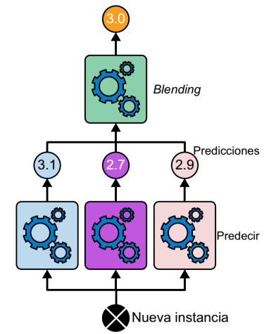
STACKING
Ejemplo: tenemos un ensamble, que realiza una tarea de regresión en una instancia nueva. Cada uno de los tres predictores inferiores predice un valor diferente (3.1, 2.7 y 2.9) y, después, el predictor final (llamado blender o meta-aprendiz) toma estas predicciones como entradas y hace la predicción final (3.0).
Stacking se basa en una idea sencilla: en vez de utilizar funciones triviales (como el hard voting) para agregar las predicciones de todos los predictores en un ensamble, ¿por qué no entrenamos un modelo para que lleve a cabo esa agregación?
StackingClassifier y
StackingRegressor

